Slide 1
锦囊妙计（1）

Slide 3
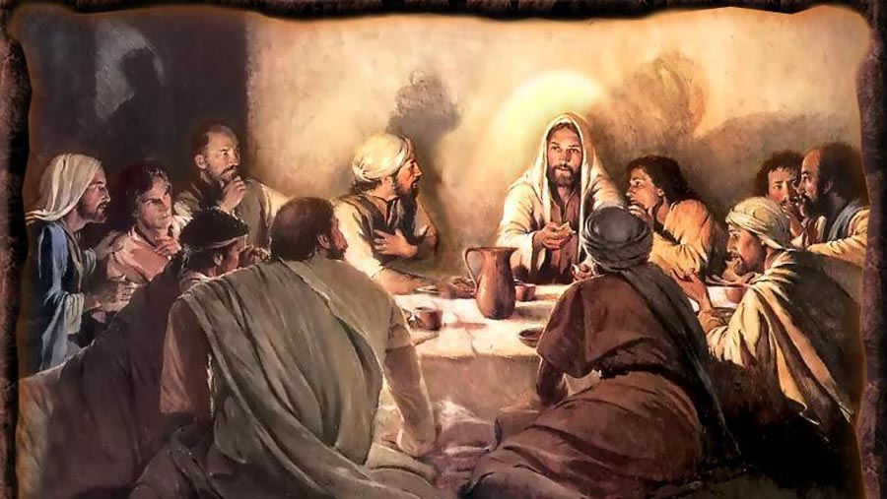

Slide 4
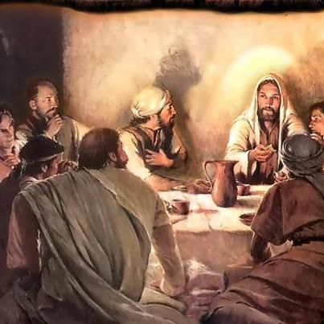
约翰福音第14章
¹ 你们心里不要忧愁（Let not your heart be troubled）；你们信神，也当信我。
² 在我父的家里有许多住处；若是没有，我就早已告诉你们了。我去原是为你们预备地方去。
³ 我若去为你们预备了地方，就必再来接你们到我那里去，我在那里，叫你们也在那里。
⁴ 我往那里去，你们知道；那条路，你们也知道（有古卷作：我往那里去，你们知道那条路）。

Slide 5
约翰福音第14章
¹ 你们心里不要忧愁（Let not your heart be troubled）；你们信神，也当信我。
² 在我父的家里有许多住处；若是没有，我就早已告诉你们了。我去原是为你们预备地方去。
³ 我若去为你们预备了地方，就必再来接你们到我那里去，我在那里，叫你们也在那里。
⁴ 我往那里去，你们知道；那条路，你们也知道（有古卷作：我往那里去，你们知道那条路）。
约1:29 次日，约翰看见耶稣来到他那里，就说：「看哪，神的羔羊，除去（或译：背负）世人罪孽的！
林后5:19 这就是神在基督里，叫世人与自己和好，不将他们的过犯归到他们身上，并且将这和好的道理託付了我们。

Slide 6
约翰福音第14章
¹ 你们心里不要忧愁（Let not your heart be troubled）；你们信神，也当信我。
² 在我父的家里有许多住处；若是没有，我就早已告诉你们了。我去原是为你们预备地方去。
³ 我若去为你们预备了地方，就必再来接你们到我那里去，我在那里，叫你们也在那里。
⁴ 我往那里去，你们知道；那条路，你们也知道（有古卷作：我往那里去，你们知道那条路）。
西1:15 爱子是那不能看见之神的象，是首生的，在一切被造的以先。1:16 因为万有都是靠他造的，无论是天上的，地上的；能看见的，不能看见的；或是有位的，主治的，执政的，掌权的；一概都是藉着他造的，又是为他造的。1:17 他在万有之先；万有也靠他而立。

Slide 7
约翰福音第14章
¹ 你们心里不要忧愁（Let not your heart be troubled）；你们信神，也当信我。
² 在我父的家里有许多住处；若是没有，我就早已告诉你们了。我去原是为你们预备地方去。
³ 我若去为你们预备了地方，就必再来接你们到我那里去，我在那里，叫你们也在那里。
⁴ 我往那里去，你们知道；那条路，你们也知道（有古卷作：我往那里去，你们知道那条路）。
西1:18 他也是教会全体之首。他是元始，是从死里首先复生的，使他可以在凡事上居首位。1:19 因为父喜欢叫一切的丰盛在他里面居住。1:20 既然藉着他在十字架上所流的血成就了和平，便藉着他叫万有―无论是地上的、天上的―都与自己和好了。

Slide 8
约翰福音第14章
¹ 你们心里不要忧愁（Let not your heart be troubled）；你们信神，也当信我。
² 在我父的家里有许多住处；若是没有，我就早已告诉你们了。我去原是为你们预备地方去。
³ 我若去为你们预备了地方，就必再来接你们到我那里去，我在那里，叫你们也在那里。
⁴ 我往那里去，你们知道；那条路，你们也知道（有古卷作：我往那里去，你们知道那条路）。
西1:21 你们从前与神隔绝，因着恶行，心里与他为敌 (once were alienated and enemies in your mind by wicked works)。1:22 但如今他藉着基督的肉身受死，叫你们与自己和好，都成了圣洁，没有瑕疵，无可责备，把你们引到自己面前。

Slide 9
约翰福音第14章
¹ 你们心里不要忧愁（Let not your heart be troubled）；你们信神，也当信我。
² 在我父的家里有许多住处；若是没有，我就早已告诉你们了。我去原是为你们预备地方去。
³ 我若去为你们预备了地方，就必再来接你们到我那里去，我在那里，叫你们也在那里。
⁴ 我往那里去，你们知道；那条路，你们也知道（有古卷作：我往那里去，你们知道那条路）。
罗8:19 受造之物切望等候神的众子显出来。8:20 因为受造之物服在虚空之下，不是自己愿意，乃是因那叫他如此的。8:21 但受造之物仍然指望脱离败坏的辖制，得享（享：原文是入）神儿女自由的荣耀。8:22 我们知道一切受造之物一同歎息、劳苦，直到如今。

Slide 10
约翰福音第14章
¹ 你们心里不要忧愁（Let not your heart be troubled）；你们信神，也当信我。
² 在我父的家里有许多住处；若是没有，我就早已告诉你们了。我去原是为你们预备地方去。
³ 我若去为你们预备了地方，就必再来接你们到我那里去，我在那里，叫你们也在那里。
⁴ 我往那里去，你们知道；那条路，你们也知道（有古卷作：我往那里去，你们知道那条路）。
太28:18 耶稣进前来，对他们说：天上地下所有的权柄都赐给我了。28:19 所以，你们要去，使万民作我的门徒，奉父、子、圣灵的名给他们施洗。28:20 凡我所吩咐你们的，都教训他们遵守，我就常与你们同在，直到世界的末了。

Slide 11
约翰福音第14章
¹ 你们心里不要忧愁（Let not your heart be troubled）；你们信神，也当信我。
² 在我父的家里有许多住处；若是没有，我就早已告诉你们了。我去原是为你们预备地方去。
³ 我若去为你们预备了地方，就必再来接你们到我那里去，我在那里，叫你们也在那里。
⁴ 我往那里去，你们知道；那条路，你们也知道（有古卷作：我往那里去，你们知道那条路）。
约20:17 耶稣说：不要摸我，因我还没有升上去见我的父。你往我弟兄那里去，告诉他们说，我要升上去见我的父，也是你们的父，见我的神，也是你们的神。

Slide 12
约翰福音第14章
¹ 你们心里不要忧愁（Let not your heart be troubled）；你们信神，也当信我。
² 在我父的家里有许多住处；若是没有，我就早已告诉你们了。我去原是为你们预备地方去。
³ 我若去为你们预备了地方，就必再来接你们到我那里去，我在那里，叫你们也在那里。
⁴ 我往那里去，你们知道；那条路，你们也知道（有古卷作：我往那里去，你们知道那条路）。
约3:12-16我对你们说地上的事，你们尚且不信，若说天上的事，如何能信呢？除了从天降下仍旧在天的人子，没有人升过天。摩西在旷野怎样举蛇，人子也必照样被举起来，叫一切信他的都得永生。神爱世人，甚至将他的独生子赐给他们，叫一切信他的，不至灭亡，反得永生。

Slide 13
约翰福音第14章
¹ 你们心里不要忧愁（Let not your heart be troubled）；你们信神，也当信我。
² 在我父的家里有许多住处；若是没有，我就早已告诉你们了。我去原是为你们预备地方去。
³ 我若去为你们预备了地方，就必再来接你们到我那里去，我在那里，叫你们也在那里。
⁴ 我往那里去，你们知道；那条路，你们也知道（有古卷作：我往那里去，你们知道那条路）。
来7:25 凡靠着他进到神面前的人，他都能拯救到底；因为他是长远活着，替他们祈求。7:26 象这样圣洁、无邪恶、无玷污、远离罪人、高过诸天的大祭司，原是与我们合宜的。7:27 他不象那些大祭司，每日必须先为自己的罪，后为百姓的罪献祭；因为他只一次将自己献上，就把这事成全了。

Slide 14
约翰福音第14章
⁵ 多马对他说：主阿，我们不知道你往那里去，怎么知道那条路呢？
⁶ 耶稣说我就是道路、真理、生命；若不藉着啊我，没有人能到父那里去。
⁷ 你们若认识我，也就认识我的父。从今以后，你们认识他，并且已经看见他。

